Slide 1
ЭКСПЕРТЫ В ОБЛАСТИ АНАЛИТИЧЕСКИХ РЕШЕНИЙ
Пользовательские функции (UDF)

Slide 2

Содержание
Определение UDF
Примеры UDF
Слои хранения и предоставления данных
Варианты ELT
Последовательности
Логирование
Слой витрин и представлений для отчётности
UDF для расчёта слоя витрин
Транзакционность и обработка исключений
1

Slide 3


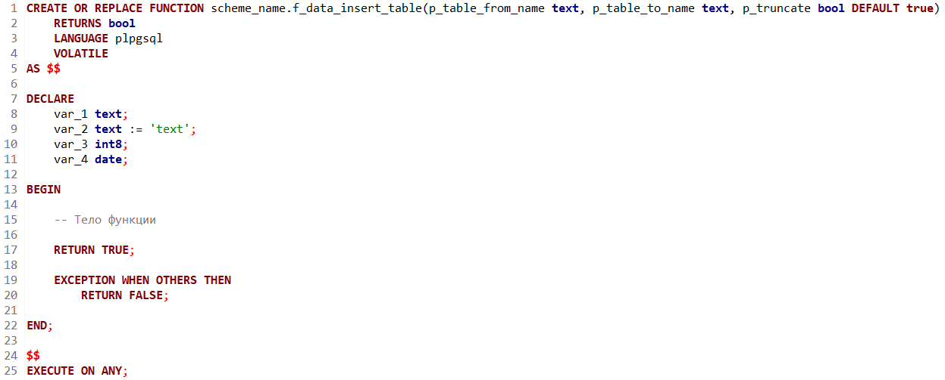
1.1 Определение User Defined Function
UDF - часть кода, написанная на одном из доступных языков, которую можно выполнять с помощью SQL запроса.
Функции принимают параметры – обязательные и необязательные
Функции возвращают результат в виде одной или нескольких строк
Функции могут работать на мастере и на сегментах
2

Slide 4
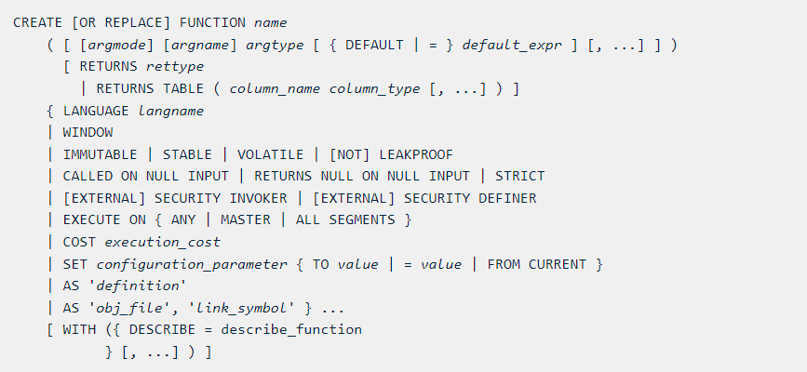
1.1 Определение User Defined Function
UDF - часть кода, написанная на одном из доступных языков, которую можно выполнять с помощью SQL запроса.
Функции принимают параметры – обязательные и необязательные
Функции возвращают результат в виде одной или нескольких строк
Функции могут работать на мастере и на сегментах
2

Slide 5
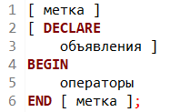
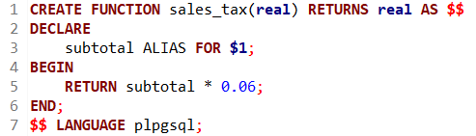
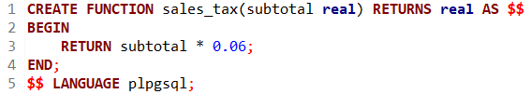
1.1 Определение User Defined Function
PL/pgSQL – это процедурный блочно-структурированный язык для СУБД PostgreSQL, который позволяет сгруппировать блок вычислений и последовательность запросов внутри сервера базы данных, таким образом, мы получаем силу процедурного языка и простоту использования SQL при значительной экономии накладных расходов на клиент-серверное взаимодействие.
Назначение:
Используется для создания функций
Добавляет управляющие структуры к SQL (условные операторы, циклы, обработка ошибок)
Может выполнять сложные вычисления
Структура блока:
Текст тела функции должен быть блоком.
Все переменные, используемые в блоке, должны быть определены в секции объявления. Переменные PL/pgSQL могут иметь любой тип данных SQL и задаются следующим образом:
Переданные в функцию параметры именуются идентификаторами $1, $2 и т. д. Для улучшения читаемости, можно объявить псевдонимы для параметров. Либо псевдоним, либо цифровой идентификатор используются для обозначения параметра.
3

Slide 6
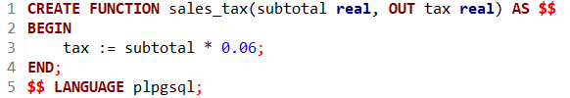
1.1 Определение User Defined Function
Когда функция на PL/pgSQL объявляется с выходными параметрами, им выдаются цифровые идентификаторы $n и для них можно создавать псевдонимы. Выходной параметр стартует с NULL и получает значение во время выполнения функции.
Функции на PL/pgSQL могут принимать и возвращать:
Поддерживаемые скалярные типы данных или массивы
Составные (строковые) типы
Полиморфные типы (меняются от вызова к вызову) – anyelement, anyarray, anynonarray, anyenum и anyrange
Также функции могут возвращать «множества» или таблицы – такие функции генерируют вывод, выполняя команду RETURN NEXT для каждого элемента результирующего набора или RETURN QUERY для вывода результата запроса. Функции могут ничего не возвращать (void) или возвращать record – что означает, что результатом является строковый тип, чьи столбцы будут определены в спецификации вызывающего запроса.
Нотация RETURNS TABLE может использоваться вместо RETURNS SETOF.
Документация: 9.6: Глава 41. PL/pgSQL — процедурный язык SQL
4

Slide 7
1.1 Определение User Defined Function
Есть возможность объявить следующие способы выполнения функции.
Атрибут функции | Описание | Комментарий
EXECUTE ON ANY | Функция может выполняться на мастере или любом сегменте. Возвращает один и тот же результат независимо от того, где она выполняется. | БД сама определяет, где функция будет выполняться. Используется по умолчанию.
EXECUTE ON MASTER | Функция должна выполняться на мастере. | Если функция, определённая пользователем, часто выполняет запросы к таблицам, распределённым RANDOMLY или по хэшам полей, то следует указать выполнение на мастере. Также под этот тип подойдут запросы на изменения данных таблицы с типом дистрибуции DISTRIBUTED REPLICATED.
EXECUTE ON ALL SEGMENTS | Функция должна выполняться на всех сегментах. | Подходит для read-only запросов к таблицам с типом дистрибуции DISTRIBUTED REPLICATED.
5

Slide 8
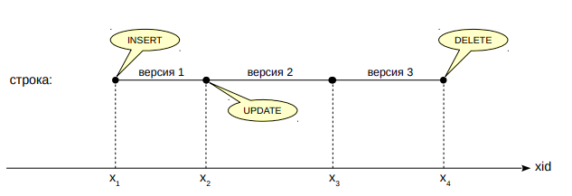
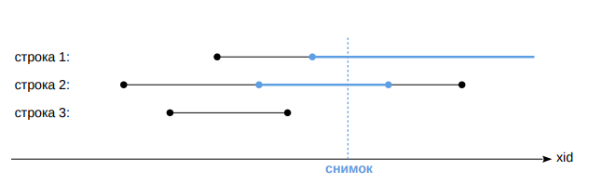
1.1 Определение User Defined Function
Классы функции (атрибут волатильности):
IMMUTABLE – получают снимок в момент вызывающего запроса
STABLE – получают снимок в момент вызывающего запроса
VOLATILE – получают свежий снимок в начале каждого выполняемого запроса
Снэпшот (снимок) — согласованный срез на определенный момент времени. Учитывает список активных транзакций — чтобы не смотреть на еще не зафиксированные изменения. Номер транзакции определяет момент времени.
строка 1
строка
строка 2
строка 3
снимок
Зная снимок можно сказать какая из версий строки будет в нем видна. Иногда это будет последняя версия, как для строки 1. Иногда не самая последняя: строка 2 удалена (и изменение уже зафиксировано), но транзакция еще продолжает видеть эту строку, пока работает со своим снимком. Какие-то строки вовсе не попадут в снимок: строка 3 удалена до того, как был построен снимок, поэтому в снимке ее нет.
6

Slide 9
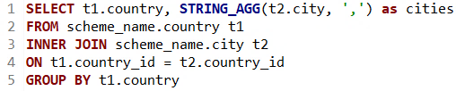
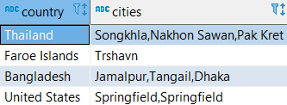
1.1 Определение User Defined Function
Каждая функция принадлежит одному из классов:
IMMUTABLE (пример string_agg)
Это постоянная функция, которая не может изменить базу данных и гарантированно всегда возвращает одни и те же результаты для одних и тех же аргументов. Этот атрибут функции позволяет оптимизатору предварительно вычислить её, когда она вызывается в запросе с постоянными аргументами.
В функциях IMMUTABLE обычно неразумно выбирать данные из таблиц, так как «постоянство» функции будет нарушено, если содержимое таблиц изменится, функция может возвращать неактуальную на данный момент информацию.
7

Slide 10
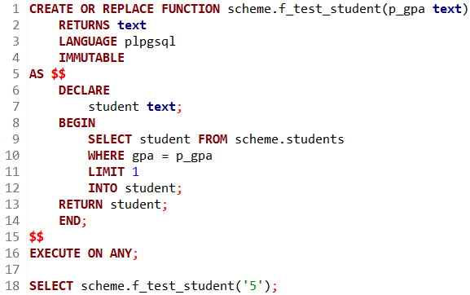
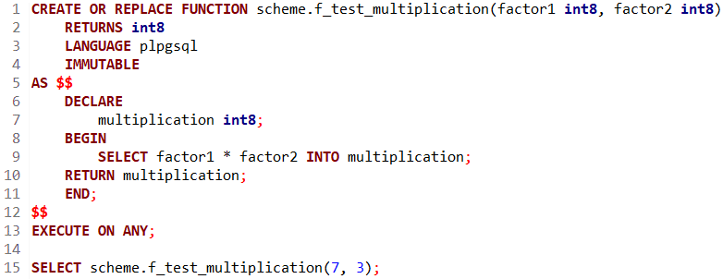
1.1 Определение User Defined Function
Каждая функция принадлежит одному из классов:
IMMUTABLE
Это постоянная функция, которая не может изменить базу данных и гарантированно всегда возвращает одни и те же результаты для одних и тех же аргументов. Этот атрибут функции позволяет оптимизатору предварительно вычислить её, когда она вызывается в запросе с постоянными аргументами.
В функциях IMMUTABLE обычно неразумно выбирать данные из таблиц, так как «постоянство» функции будет нарушено, если содержимое таблиц изменится. Функция может возвращать неактуальную на данный момент информацию.
X
V
8

Slide 11
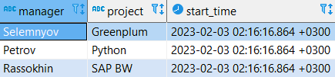
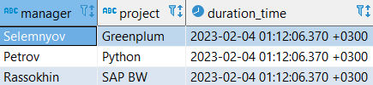
1.1 Определение User Defined Function
Каждая функция принадлежит одному из классов:
STABLE (пример: now)
Значение функции может меняться от транзакции к транзакции, но не может меняться в рамках одной транзакции. Эта стабильная функция как и IMMUTABLE функция не может изменить базу данных и всегда возвращает одинаковый результат, получая на вход одинаковые аргументы, для всех строк в одном операторе. Эта характеристика позволяет оптимизатору заменить множество вызовов этой функции одним. В частности, выражение, содержащее такую функцию, можно безопасно использовать в условии поиска по индексу, так как при поиске по индексу целевое значение вычисляется только один раз, а не для каждой строки.
9

Slide 12
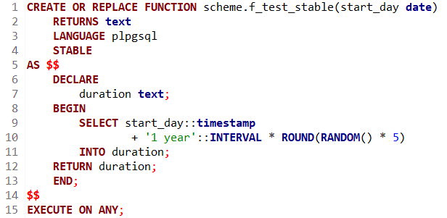
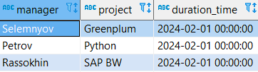
1.1 Определение User Defined Function
Каждая функция принадлежит одному из классов:
STABLE
Значение функции может меняться от транзакции к транзакции, но не может меняться в рамках одной транзакции. Эта стабильная функция как и IMMUTABLE функция не может изменить базу данных и всегда возвращает одинаковый результат, получая на вход одинаковые аргументы, для всех строк в одном операторе. Эта характеристика позволяет оптимизатору заменить множество вызовов этой функции одним. В частности, выражение, содержащее такую функцию, можно безопасно использовать в условии поиска по индексу, так как при поиске по индексу целевое значение вычисляется только один раз, а не для каждой строки.
10

Slide 13
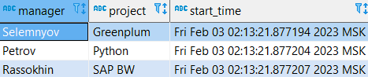
1.1 Определение User Defined Function
Каждая функция принадлежит одному из классов:
VOLATILE (пример: timeofday)
Значение функции может меняться в ходе выполнения транзакции. Чаще всего они выполняются только на мастере. Используется по умолчанию. Изменчивая функция (VOLATILE) может модифицировать базу данных и возвращать различные результаты при нескольких вызовах с одинаковыми аргументами. Оптимизатор не делает никаких предположений о поведении таких функций. В запросе функция будет вычисляться заново для каждой строки, когда потребуется её результат (использовать функцию в условии поиска по индексу нельзя).
Чтобы избежать некорректных результатов, не выполняйте функции, классифицированные как VOLATILE, на уровне сегментов, если они содержат запросы к таблицам или каким-либо образом изменяют их.
11

Slide 14
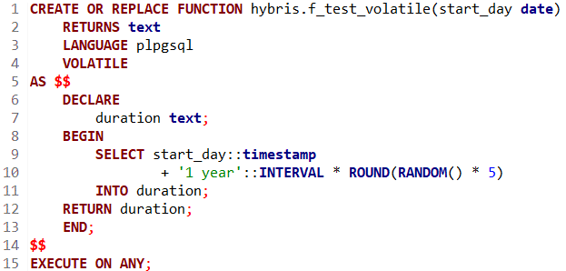
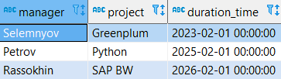
1.1 Определение User Defined Function
Каждая функция принадлежит одному из классов:
VOLATILE
Значение функции может меняться в ходе выполнения транзакции. Чаще всего они выполняются только на мастере. Используется по умолчанию. Изменчивая функция (VOLATILE) может модифицировать базу данных и возвращать различные результаты при нескольких вызовах с одинаковыми аргументами. Оптимизатор не делает никаких предположений о поведении таких функций. В запросе функция будет вычисляться заново для каждой строки, когда потребуется её результат (использовать функцию в условии поиска по индексу нельзя).
12

Slide 15
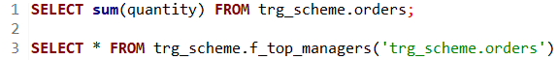
1.1 Определение User Defined Function
Запросы без оператора FROM выполнятся на мастере:
Запросы с оператором FROM выполнятся на сегментах:
При использовании STABLE и VOLATILE функций для обеспечения консистентности данных.
При использовании агрегатных встроенных функций и пользовательских функций, возвращающих несколько строк.
В запросах следующего вида:
функция не поддерживается для использования, если выполняются все следующие условия:
данные таблицы trg_scheme.school распределены по сегментам
функция читает или изменяет данные в распределённых таблицах
функция возвращает более одной строки или принимает на вход столбец из таблицы
Если какое-либо из условий не выполняется, функцию можно использовать.
13

Slide 16
1.1 Определение User Defined Function
Запросы без оператора FROM выполнятся на мастере:
Запросы с оператором FROM выполнятся на сегментах:
При использовании STABLE и VOLATILE функций для обеспечения консистентности данных.
При использовании агрегатных встроенных функций и пользовательских функций, возвращающих несколько строк.
В запросах следующего вида:
X
X
функция не поддерживается для использования, если выполняются все следующие условия:
данные таблицы trg_scheme.school распределены по сегментам
функция читает или изменяет данные в распределённых таблицах
функция возвращает более одной строки или принимает на вход столбец из таблицы
Если какое-либо из условий не выполняется, функцию можно использовать.
13

Slide 17
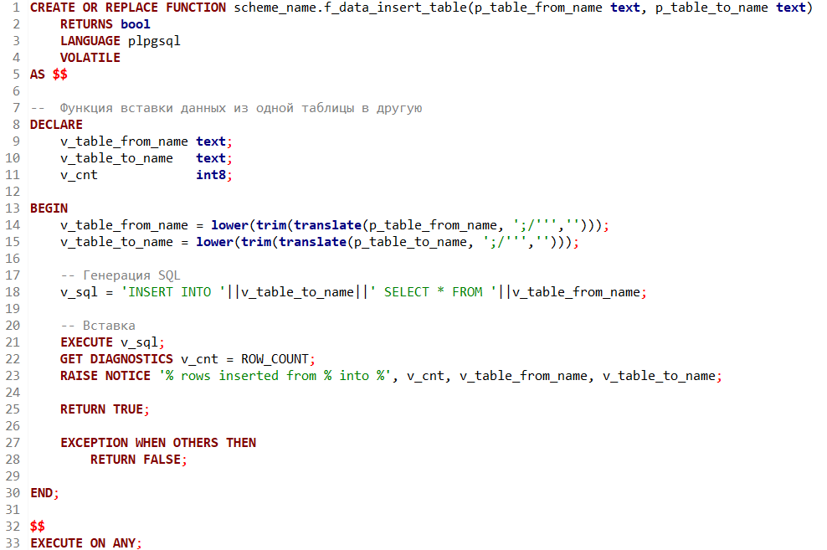
1.2 Примеры User Defined Function
PL/pgSQL
14

Slide 18
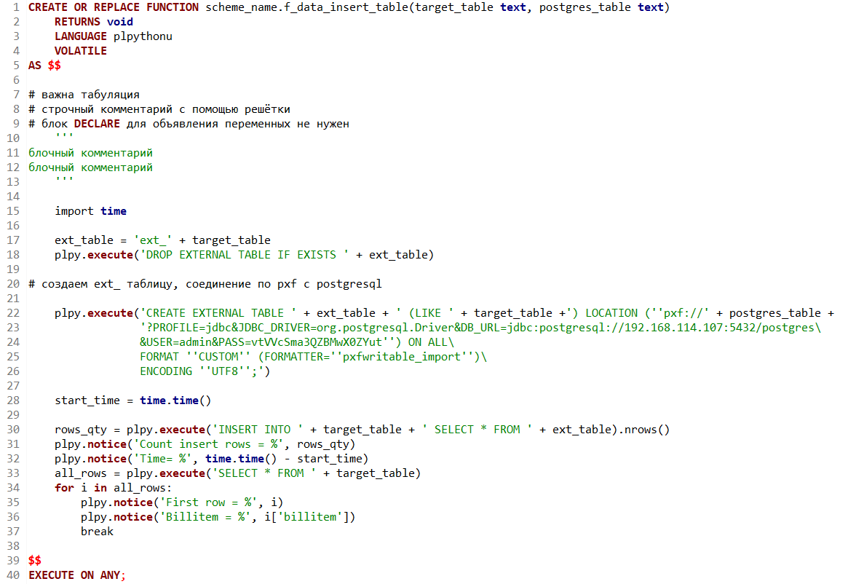
1.2 Примеры User Defined Function
plpythonu
15
Другие доступные языки: Perl, R, Java, C/C++

Slide 19
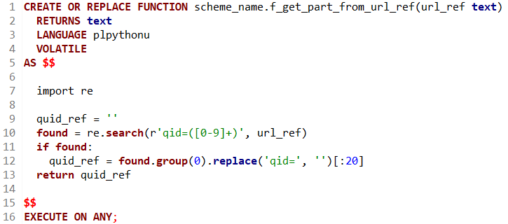
1.2 Примеры User Defined Function
plpythonu
Пример поиска подстроки в ссылке по регулярному выражению:
16
Другие доступные языки: Perl, R, Java, C/C++

Slide 20
1.3 Слои хранения и предоставления данных
Временный слой
Слой сырых данных
Слой подготовки
Детальный слой
Слой витрин
Слой отчётов
STG
STG
Staging Layer представляет собой временный слой DWH, который используется для временного хранения данных, полученных из различных источников.
delta_tablename – таблицы для хранения данных ежедневной дельты
load_tablename/viewname – опциональные таблицы или представления с предобработанными данными или с присоединёнными данными из других таблиц (например, справочников)
Основная цель – отбор инкремента исходных данных относительно уже загруженных в детальный слой.
17

Slide 21
1.3 Слои хранения и предоставления данных
Временный слой
Слой сырых данных
Слой подготовки
Детальный слой
Слой витрин
Слой отчётов
STG
RAW
STG
Это слой “сырых” данных, собранных из системы-источника.
Хранит исходные данные (as-is), полученные из различных источников, без какой-либо обработки или преобразования.
Используется для анализа и перегрузки данных.
Иногда необходимо исследование “сырых” данных, потому что при трансформации и агрегации некоторые закономерности в данных теряются. В этом случае нужно обращаться к RAW-данным. Также этот слой пригодится, если мы сделали какую-либо ошибку в расчётах и необходимо перезагрузить данные.
18

Slide 22
1.3 Слои хранения и предоставления данных
Временный слой
Слой сырых данных
Слой подготовки
Детальный слой
Слой витрин
Слой отчётов
STG
RAW
ODS
STG
Слой (Operational Data Store) хранит операционные данные источника.
Формирует набор сущностей источника
Раскладывает данные по сущностям
Предоставляет стандартный интерфейс доступа к данным
ODS слой хранит данные, которые были очищены и подготовлены для анализа. Это слой, имеющий физические структуры таблиц, максимально приближенные к физической модели хранения данных систем-источников.
19

Slide 23
1.3 Слои хранения и предоставления данных
Временный слой
Слой сырых данных
Слой подготовки
Детальный слой
Слой витрин
Слой отчётов
STG
RAW
ODS
DDS
STG
Это детальный слой данных (Detail Data Store), в котором они распределены уже по бизнес-сущностям и которые необходимы конечному потребителю. Когда аналитикам нужно обратиться к детальным данным, им удобно пользоваться этим слоем, так как в нем отражена бизнес-модель.
Хранит детальные данные
Консолидирует данные между источниками
Предоставляет стандартный интерфейс доступа к сущностям
Данные не должны агрегироваться под нужды пользователей.
20

Slide 24
1.3 Слои хранения и предоставления данных
Временный слой
Слой сырых данных
Слой подготовки
Детальный слой
Слой витрин
Слой отчётов
STG
RAW
ODS
DDS
CDM
STG
В этом слое (Common Data Marts) данные уже агрегированы и содержат метрики и показатели, которые считаются по определенным алгоритмам. Предназначен для конечных пользователей – аналитиков и других сотрудников. В витринах данные из детального слоя агрегируются согласно требованиям заказчика.
Основные цели:
Предоставлять витрины данных для анализа
Формировать данные в контексте бизнес-потребностей
Оптимизировать доступ на чтение
18
21

Slide 25
1.3 Слои хранения и предоставления данных
Временный слой
Слой сырых данных
Слой подготовки
Детальный слой
Слой витрин
Слой отчётов
STG
RAW
ODS
DDS
CDM
REP
STG
Слой для отчетных срезов.
22

Slide 26
1.3 Слои хранения и предоставления данных
Источник данных
Временный слой / дельта
Слой сырых данных
Слой подготовки
Детальный слой
Слой витрин
Слой отчётов
Apache
Superset
REP
ClickHouse
CDM
Greenplum
Внешняя
таблица
STG
RAW
ODS
DDS
CDM
Postgres
Oracle
SAP BW
Файлы
Источник
23

Slide 27
1.4 Варианты ELT
ELT (Extract-Load-Transform, “Извлечение-загрузка-преобразование”) - это процесс переноса данных из разнородных источников в хранилище данных (ХД) с целью их дальнейших преобразований и анализа.
Transform
Analyze
Load
Различные
источники
Extract
Хранилище
данных
Аналитика
В целом, процесс ELT выполняет те же функции, что и ETL с той только разницей, что этапы загрузки и преобразования меняются местами.
При ETL данные преобразуются на временном этапе подготовки до того, как попадут в центральный репозиторий (например, в корпоративное хранилище данных). Однако аналитикам может оказаться более интересен процесс ELT, который позволяет им «играть в песочнице» сырых, необработанных данных и выполнять собственные преобразования.
Transform
Различные
источники
Extract
Load
Промежуточная область
Хранилище
данных
Analyze
Аналитика
24

Slide 28
1.4 Варианты ELT
ELT (Extract-Load-Transform, “Извлечение-загрузка-преобразование”) - это процесс переноса данных из разнородных источников в хранилище данных (ХД) с целью их дальнейших преобразований и анализа.
Transform
Analyze
Load
Различные
источники
Extract
Хранилище
данных
Аналитика
В целом, процесс ELT выполняет те же функции, что и ETL с той только разницей, что этапы загрузки и преобразования меняются местами.
Преимущества:
Недостатки и риски:
Быстрота
Разделение задач
Масштабирование
Непрерывность работы
Квалификация сотрудников
Возможное снижение качества данных
Отсутствие анонимизации и шифрования данных
Согласованность обработки данных на следующих этапах
25

Slide 29
1.4 Варианты ELT
Обновление справочников:
FULL – полная перезапись справочника
DELETE + INSERT – относительно медленно, но без блокировок на чтение
TRUNCATE + INSERT – быстрое обновление, но с блокировкой ACCESS EXCLUSIVE
DELTA MERGE – обновление справочника дельтой с источника
EXCHANGE DEFAULT PARTITION – быстрое обновление, с отложенной ACCESS EXCLUSIVE блокировкой
Данные подготавливаются во временной таблице и затем подменяют партицию в целевой таблице через выражение exchange default partition:
создать целевую target_table с дефолтной партицией;
создать временную tmp_table и подготовить в ней данные на основе delta_table и target_table;
выполнить alter target_table EXCHANGE DEFAULT PARTITION with tmp_table;
DELTA UPSERT или DELETE INSERT– обновление справочника дельтой с источника
если дельта приходит по дате изменения записи, то есть могут приходить как старые записи, так и новые, то сначала можно удалить записи в целевой таблице по ключу, а затем вставить обновлённые и новые записи;
если данные в таблицу загружаются из разных источников, данный метод при загрузке из одного источника поможет избежать удаления данных из другого;
26

Slide 30
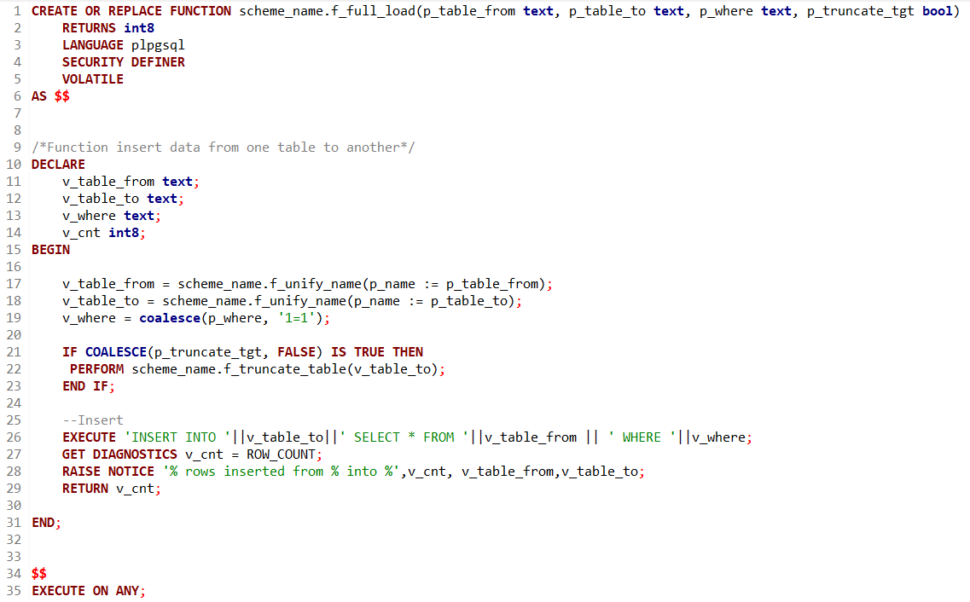
1.4 Варианты ELT
FULL
27

Slide 31
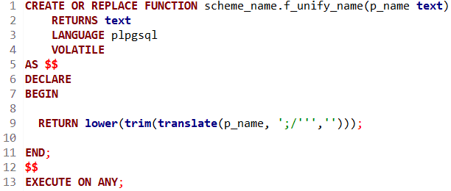
1.4 Варианты ELT
FULL
27

Slide 32
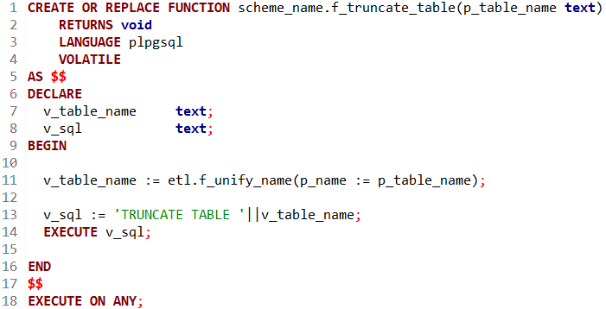
1.4 Варианты ELT
FULL
27

Slide 33
1.4 Варианты ELT
FULL
Полная очистка целевой таблицы
Удаление всех записей в целевой таблице. Опциональный шаг – можно сделать необязательным, добавив обработку значения параметра p_truncate_trg в теле функции.
Вставка всех записей из исходной
Вставка всех записей из исходной таблицы в целевую. Добавление условия WHERE опционально в зависимости от требований к реализации загрузки данных.
28

Slide 34
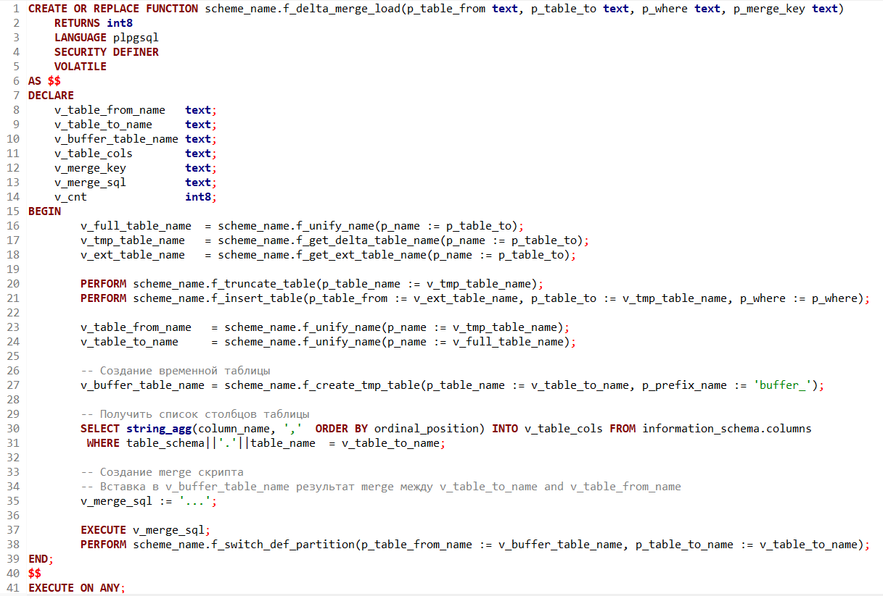
1.4 Варианты ELT
DELTA MERGE
29

Slide 35
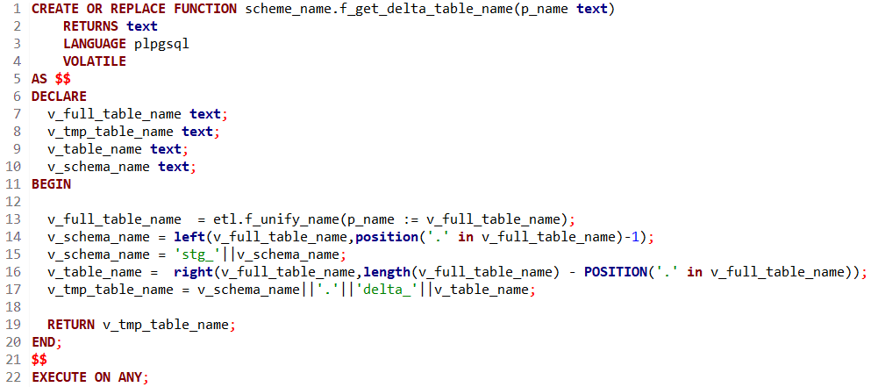
1.4 Варианты ELT
DELTA MERGE
29

Slide 36
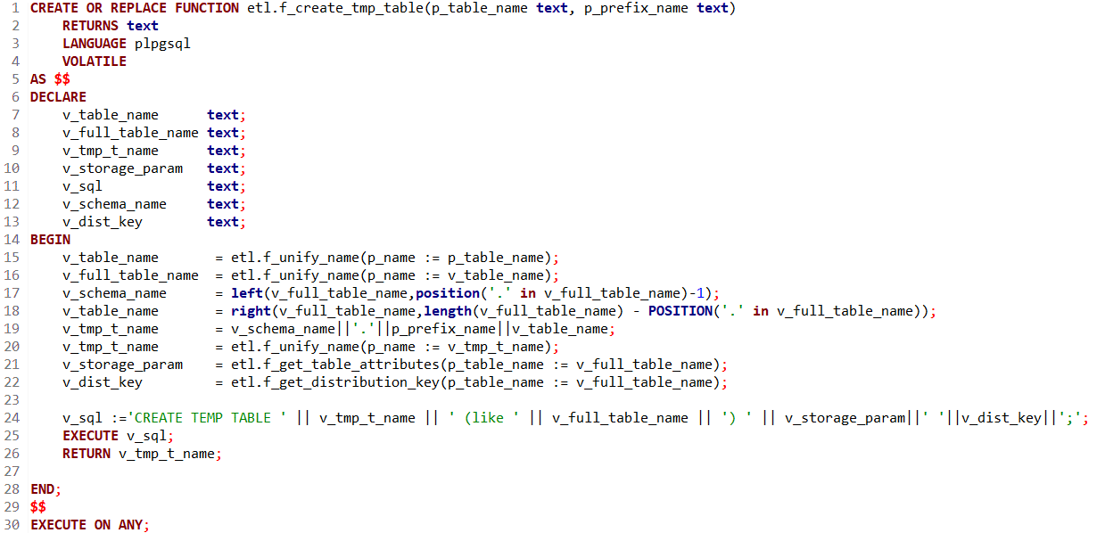
1.4 Варианты ELT
DELTA MERGE
29

Slide 37
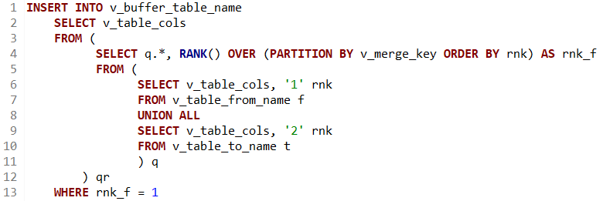
1.4 Варианты ELT
DELTA MERGE
29
Выражение MERGE в Greenplum не поддерживается.

Slide 38
1.4 Варианты ELT
DELTA MERGE
29

Slide 39
1.4 Варианты ELT
DELTA MERGE
1
На этом шаге по имени целевой таблицы образуются названия уже существующих дельта и внешней таблиц, манипулируя префиксами/суффиксами и обрезая название схемы.
Формирование имён delta table и external table
Полная очистка delta table
Удаление всех записей в дельта таблице.
Вставка в delta table из external по условию
Вставка всех записей из внешней таблицы в дельта таблицу. Добавление условия WHERE опционально в зависимости от требований к реализации загрузки данных.
2
Создание временной/буфферной таблицы с такими же полями, параметрами и дистрибуцией, как у целевой. Добавляется префикс к названию.
Создание tmp table, аналогичной целевой
Заполнение tmp table скриптом с merge-логикой
Далее заполняется временная таблица при помощи скрипта, аналогичному оператору MERGE (нет в GP). Аналогичность достигается посредством оконной функции – ранжирования строк по источнику для записи.
3
С помощью EXCHANGE DEFAULT PARTITION происходит перезатирание дефолтной партиции целевой таблицы на подготовленную временную/буфферную таблицу.
Подмена def partition целевой таблицы на tmp table
30

Slide 40
1.4 Варианты ELT
Обновление таблиц фактов:
EXCHANGE PARTITION или DELTA_PARTITION – полная подмена партиции
основной алгоритм при обновлении таблицы фактов. Следите за ACCEESS EXCLUSIVE блокировками;
FULL DELETE INSERT on PARTITION – полная очистка партиции и вставка в неё
стоит рассмотреть, если в момент обновления предполагается интенсивная нагрузка на чтение обновляемой сущности. Например, внутридневные обновления данных;
DELTA UPSERT или DELETE INSERT – удаление по ключу и вставка обновлённых и новых записей
при обновлении небольшого объема данных. Например, если нужно изменить ряд записей в нескольких партициях (обновление проводки задним числом);
если подобные обновления регулярны, стоит рассмотреть добавление индекса по ключевому полю или полям для быстрого скана внутри партиций;
по большому объему данных возникает bloat в файлах. Нужно регулярно запускать VACUUM для AO таблиц;
18
31

Slide 41
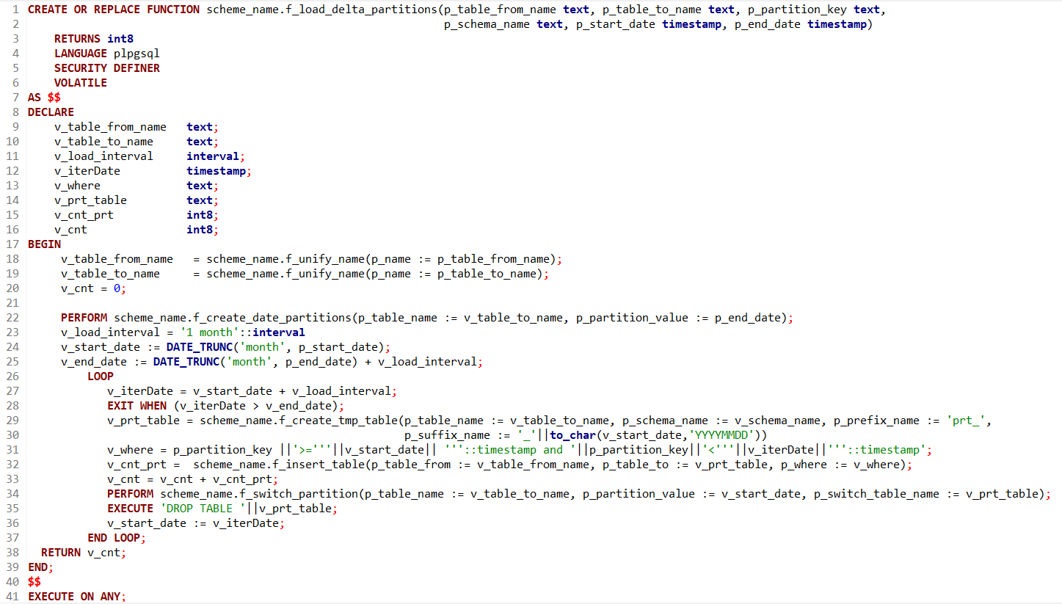
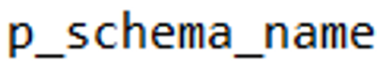
1.4 Варианты ELT
DELTA PARTITION
32

Slide 42
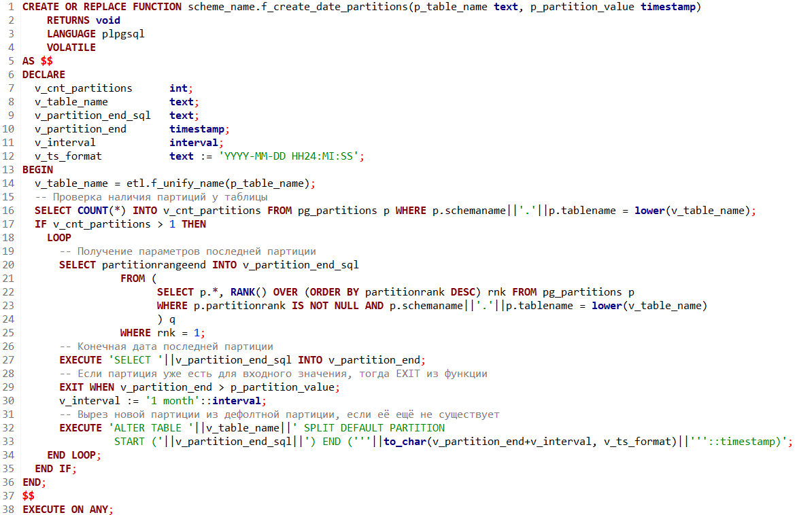
1.4 Варианты ELT
DELTA PARTITION
32

Slide 43
1.4 Варианты ELT
DELTA PARTITION
32

Slide 44
1.4 Варианты ELT
DELTA PARTITION
Усложнённая модель (с циклами и вырезкой партиций):
1
Создание новой партиций – вырезка из дефолтной
На этом шаге проверяется есть ли в целом партиции у таблицы. Далее в цикле берутся параметры последней партиции.
нет
Дата последней партиции > Конечная дата загрузки?
Если конечная дата последней (месячной) партиции меньше конечной даты загружаемого периода, то из дефолтной партиции целевой таблицы вырезается новая, и цикл повторяется.
да
2
Создание tmp table, аналогичной целевой
В каждой итерации следующего цикла создается временная таблица с такими же полями, параметрами и дистрибуцией, как у целевой. Добавляется префикс и суффикс к названию.
Генерация условия вставки в tmp table
Генерируется WHERE условие, в котором определяется загружаемый период – месяц, соответствующий текущей итерации для поля партиционирования.
Вставка в tmp table из исходной таблицы по условию
Вставляются записи во временную таблицу (например, из внешней таблицы) с добавлением WHERE условия, соответствующему текущей итерации цикла.
нет
Подмена partition целевой таблицы на tmp table
С помощью EXCHANGE PARTITION происходит перезатирание партиции целевой таблицы, соответствующей текущей итерации цикла, на подготовленную временную таблицу.
Удаление tmp table
Удаляется временная таблица, созданная в текущей итерации цикла.
Дата итерации цикла > Конечная дата загрузки?
Если конечная дата загружаемого периода итерации меньше конечной даты общего загружаемого периода, то цикл повторяется для следующей партиции (интервала).
33

Slide 45
1.4 Варианты ELT
DELTA PARTITION
Упрощенная модель (без циклов и вырезки партиций) – загрузка одной партиции:
1
Пересоздание tmp table, аналогичной целевой
Один раз создается временная таблица для загружаемой партиции с такими же полями, параметрами и дистрибуцией, как у целевой. Добавляется префикс и суффикс к названию.
Генерация условия вставки в tmp table
Генерируется WHERE условие, в котором определяется загружаемый период – например месяц, для поля партиционирования.
Вставка в tmp table из исходной таблицы по условию
Вставляются записи во временную таблицу (например, из внешней таблицы) с добавлением WHERE условия, соответствующему загружаемой партиции.
Подмена partition целевой таблицы на tmp table
С помощью EXCHANGE PARTITION происходит перезатирание партиции целевой таблицы на подготовленную временную таблицу.
34

Slide 46
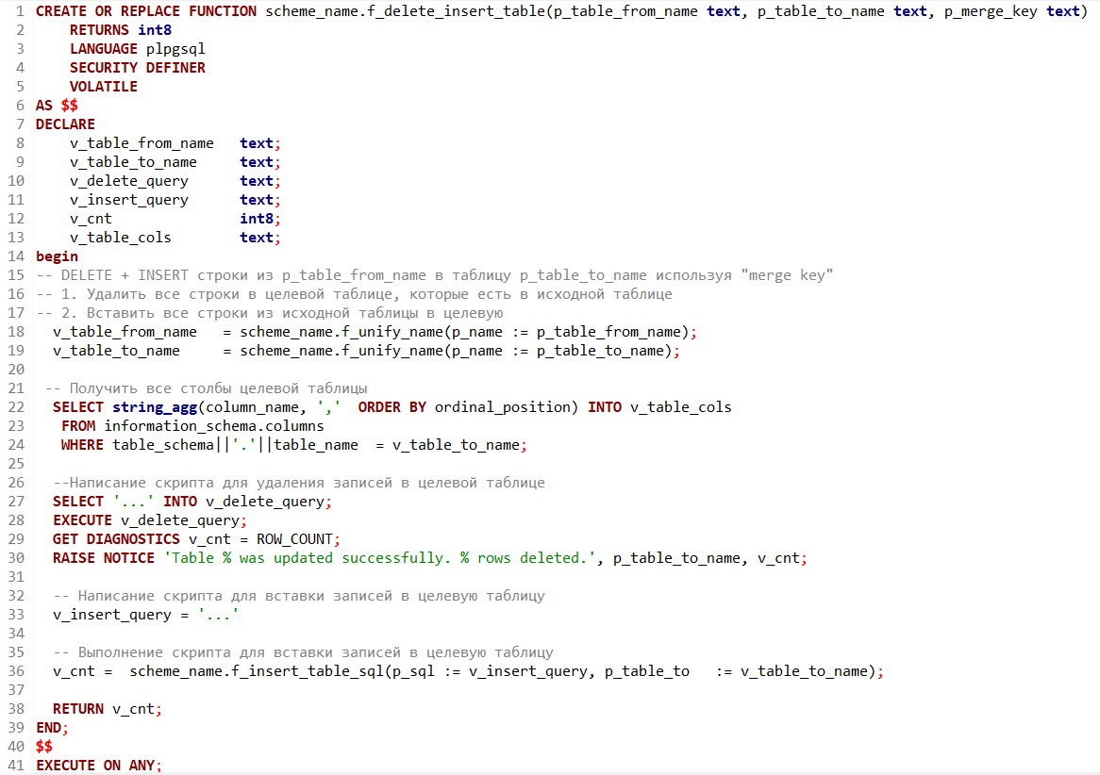
1.4 Варианты ELT
DELTA UPSERT
35

Slide 47
1.4 Варианты ELT
DELTA UPSERT
35

Slide 48
1.4 Варианты ELT
DELTA UPSERT
35

Slide 49
1.4 Варианты ELT
DELTA UPSERT
1
Удаление записей в целевой записи по ключу
По определенному ключу, который передается во входной параметр функции, удаляются все записи в целевой таблице, используя исходную таблицу. Для последующей повторной вставки.
Вставка записей из исходной таблицы в целевую
Вставка всех записей из исходной таблицы в целевую. Таким образом, старые записи обновят значения полей, которые изменились, и догрузятся новые записи.
36

Slide 50
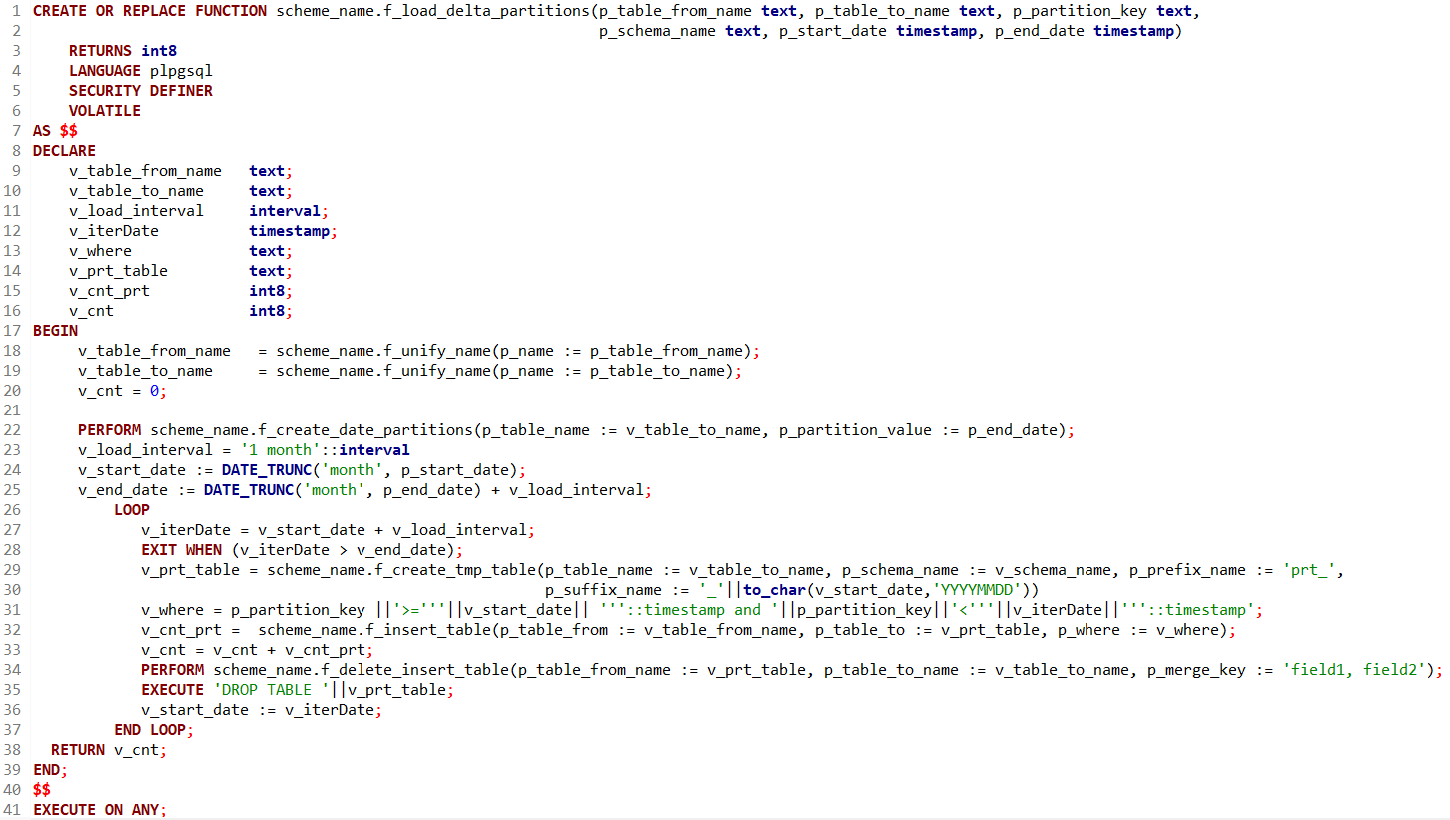
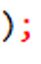
1.4 Варианты ELT
FULL DELETE INSERT on PARTITION
37

Slide 51
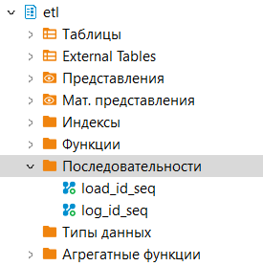
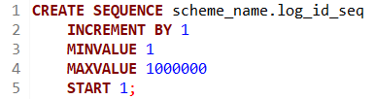
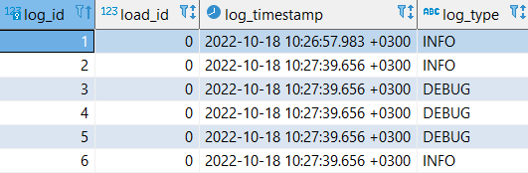
1.5 Последовательности
Последовательность:
Это объект базы данных, который генерирует целые числа в соответствии с правилами, установленными во время его создания. Для последовательности можно указывать как положительные, так и отрицательные целые числа.
CREATE SEQUENCE создает новый генератор порядковых номеров.
Таким образом создаётся и инициализируется новая специальная однострочная таблица.
После создания последовательности используется специальная функция для работы с последовательностью.
Например, вставка в таблицу строки, которая получает следующее значение последовательности: nextval()
38

Slide 52
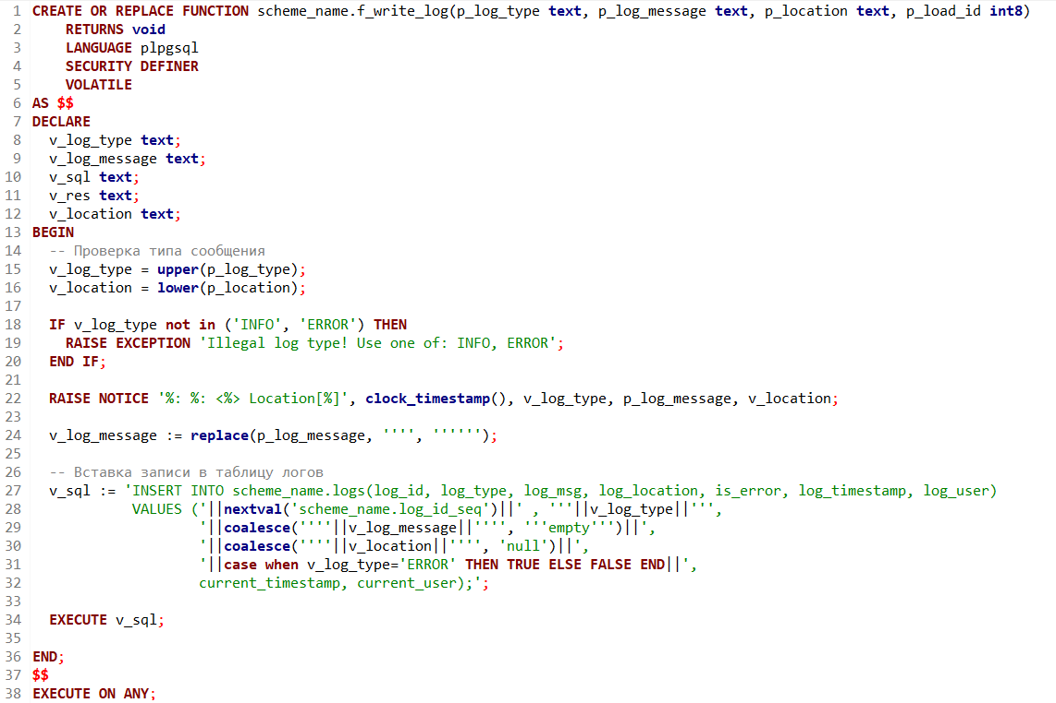
1.6 Логирование
39

Slide 53
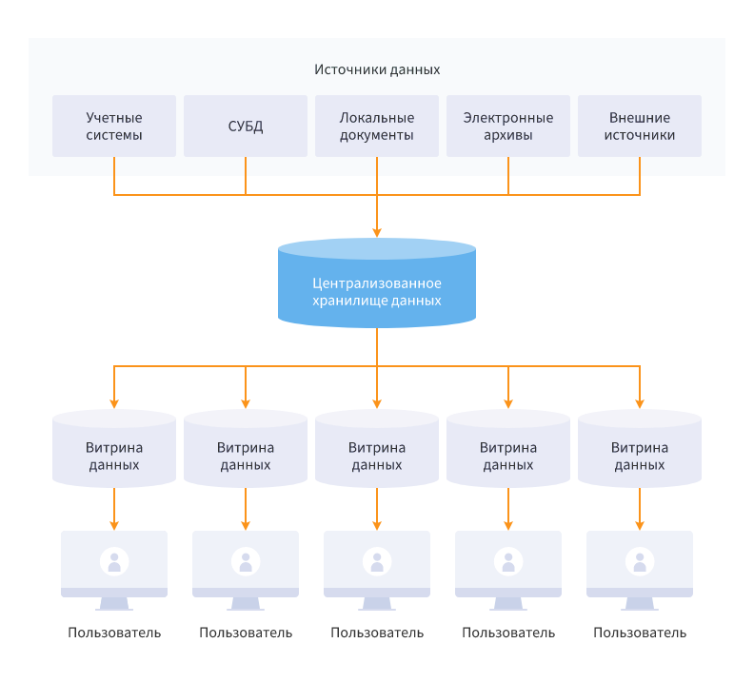
1.7 Слои витрин и представлений для отчётности
Это предметно-ориентированная и содержащая данные по одному из направлений деятельности компании база данных. Витрина - таблица, которая содержит узкоспециализированную, тематическую информацию, ориентированную под запросы сотрудников определенного департамента. Содержит в себе агрегированную информацию по определенным тематикам.
Витрина:
Виды витрин:
Логическая таблица – обычная таблица, с возможностью для пользователя указать момент времени, относительно которого требуется извлечь данные таблицы.
Логическое представление – сохраненный именованный SQL-запрос, к которому можно выполнять запросы.
Логическая внешняя таблица – виртуальная таблица, указатель на источник или приёмник данных.
40

Slide 54
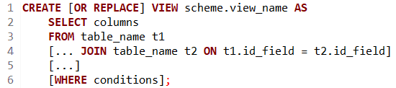
1.7 Слои витрин и представлений для отчётности
Представления:
VIEW – это объект базы данных, виртуальная таблица, представляющая собой SQL запрос с оператором SELECT с выборкой данных из других таблиц или представлений. Запрос будет подставлен как подзапрос при использовании представления. В отличие от обычных таблиц реляционных баз данных, представление не является самостоятельной частью набора данных, хранящегося в базе.
CREATE VIEW создаёт представление запроса. Создаваемое представление лишено физической материализации, поэтому указанный запрос будет выполняться при каждом обращении к этому представлению.
Если представление с этим именем существует команда CREATE OR REPLACE VIEW заменит его. Новый запрос должен выдавать те же столбцы, что выдавал запрос, ранее определённый для этого представления.
18
41

Slide 55
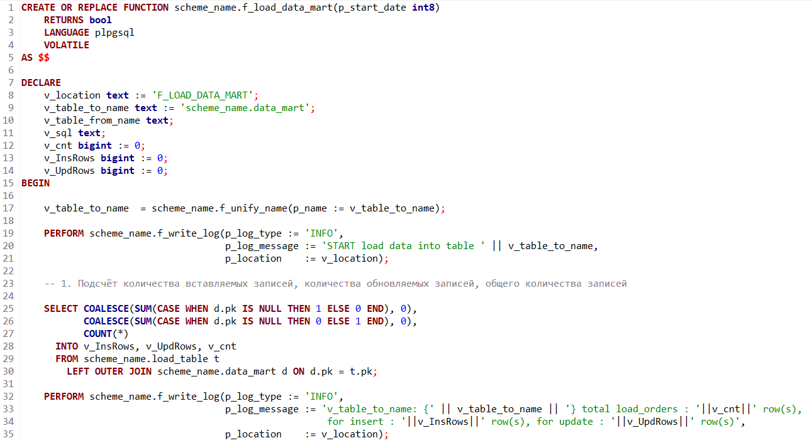
1.8 UDF для расчёта слоя витрин
Объявление функции и подсчёт новых и обновляемых записей
42

Slide 56
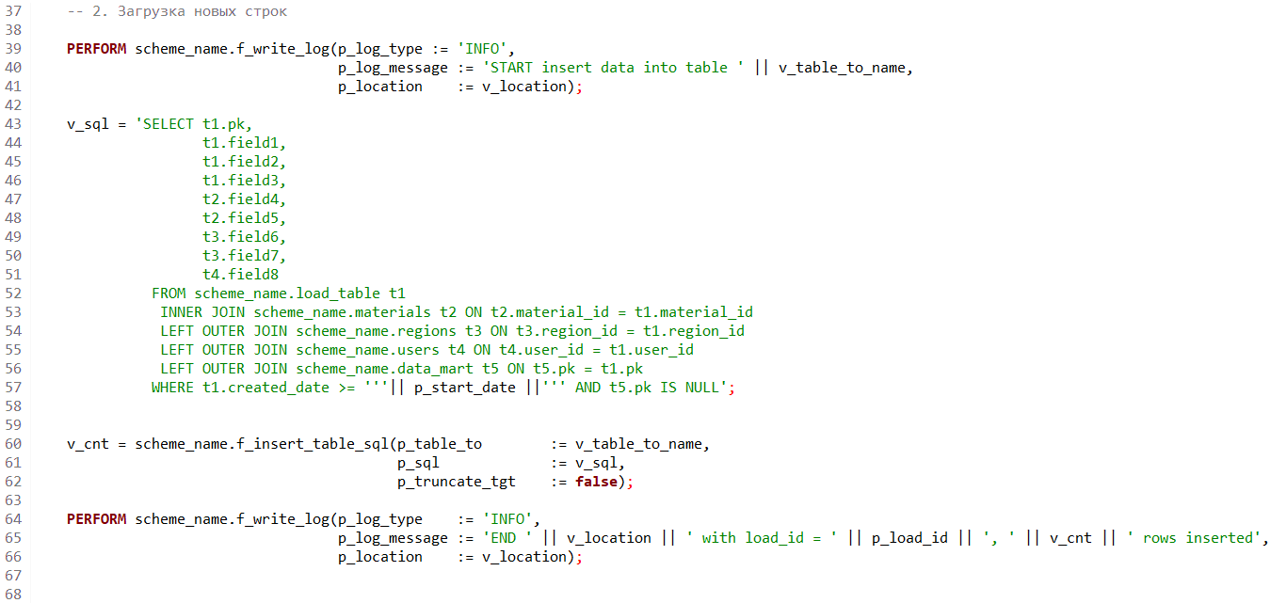
1.8 UDF для расчёта слоя витрин
Вставка новых строк
43

Slide 57
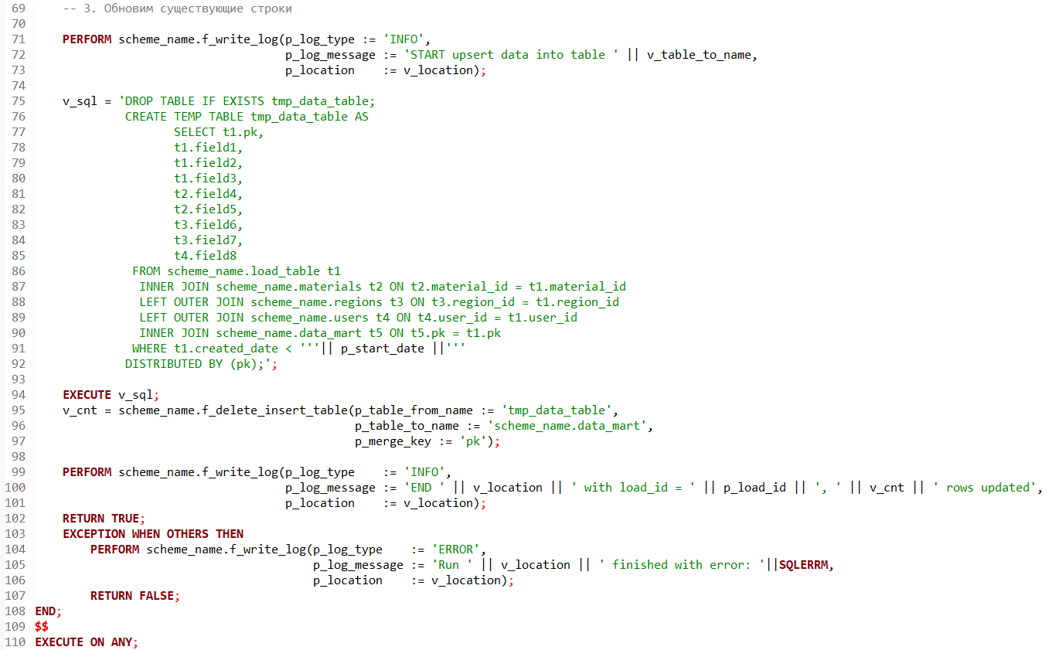
1.8 UDF для расчёта слоя витрин
Обновление существующих строк
44

Slide 58
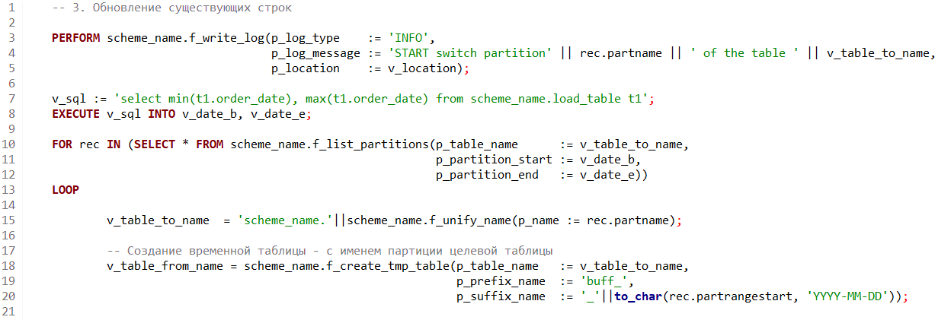
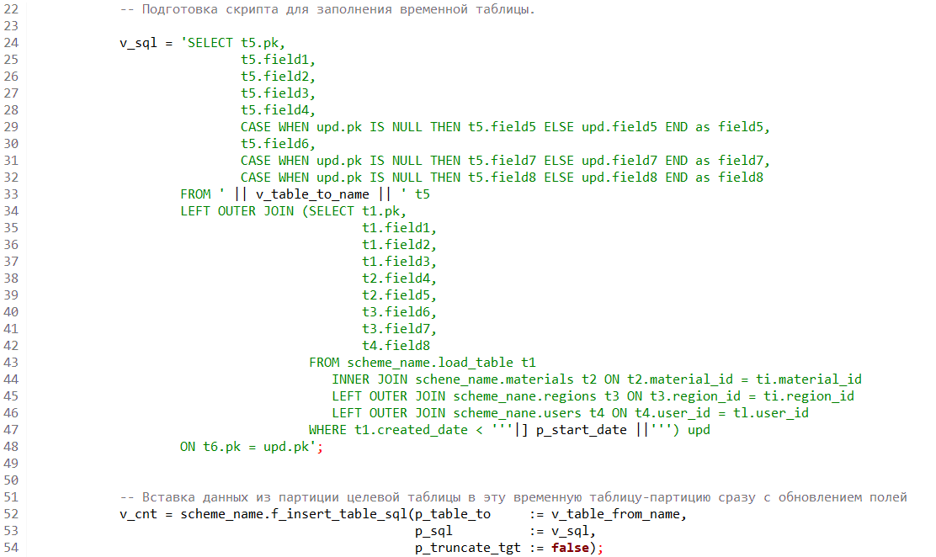
1.8 UDF для расчёта слоя витрин
Обновление существующих строк (switch partition)
45

Slide 59
1.8 UDF для расчёта слоя витрин
Обновление существующих строк (switch partition)
45

Slide 60
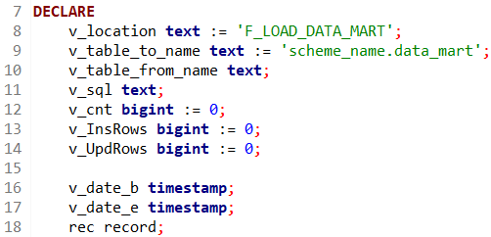
1.8 UDF для расчёта слоя витрин
Обновление существующих строк (switch partition)
45

Slide 61
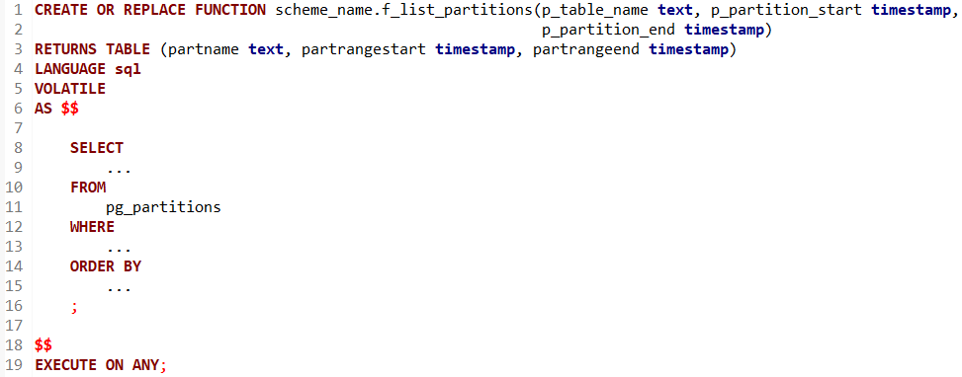
1.8 UDF для расчёта слоя витрин
Обновление существующих строк (switch partition)
45

Slide 62
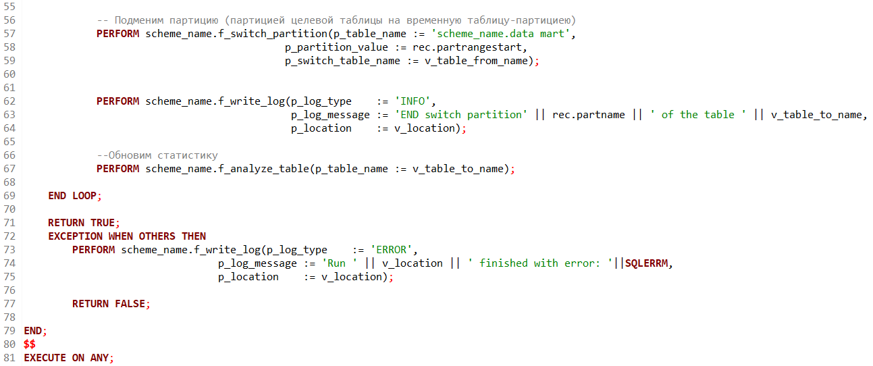
1.8 UDF для расчёта слоя витрин
Обновление существующих строк (switch partition)
46

Slide 63

1.8 UDF для расчёта слоя витрин
Обновление существующих строк (switch partition)
46

Slide 64
1.8 UDF для расчёта слоя витрин
Примеры расчёта витрин:
В этой лекции:
1
Вставка новых строк в витрину с помощью INSERT
Обновление старых строк с помощью DELTA UPSERT / PARTITION
В практическом занятии:
2
Пересоздание таблицы витрины с необходимыми параметрами
Перегрузка последних N месяцев/лет в витрину из исходной таблицы с добавлением вычисляемых/агрегированных колонок, справочных данных
47

Slide 65



1.9 Транзакционность и обработка исключений
По умолчанию любая возникающая ошибка прерывает выполнение функции и транзакцию, в которой она выполняется. Использование в блоке BEGIN END секции EXCEPTION позволяет перехватывать и обрабатывать ошибки.
Синтаксис:
Варианты задания условия:
Пример:
Коды ошибок:
Приложение. Коды ошибок Postgres
Класс 22 – Исключения в данных
22000 | data_exception
2202E | array_subscript_error
22021 | character_not_in_repertoire
22008 | datetime_field_overflow
22012 | division_by_zero
22005 | error_in_assignment
2200B | escape_character_conflict
Класс …
… | ….
48

Slide 66

1.9 Транзакционность и обработка исключений
Существует системная команда GET DIAGNOSTICS, которая получает информацию о текущем состоянии выполнения кода и команда GET STACKED DIAGNOSTICS, которая выдаёт информацию о состоянии выполнения в момент предыдущей ошибки.
Синтаксис и пример:
ЭЛЕМЕНТЫ GET DIAGNOSTICS
Имя | Тип | Описание
ROW_COUNT | bigint | Число строк, обработанных последней командой SQL
RESULT_OID | oid | OID последней строки, вставленной предыдущей командой SQL (полезен после команды INSERT для таблицы с полем OID)
PG_CONTEXT | text | Строки текста, описывающие текущий стек вызовов.
49

Slide 67
1.9 Транзакционность и обработка исключений
Существует системная команда GET DIAGNOSTICS, которая получает информацию о текущем состоянии выполнения кода и команда GET STACKED DIAGNOSTICS, которая выдаёт информацию о состоянии выполнения в момент предыдущей ошибки.
Синтаксис и пример:
ЭЛЕМЕНТЫ GET STACKED DIAGNOSTICS
Имя | Тип | Описание
RETURNED_SQLSTATE | text | Код исключения, возвращаемый SQLSTATE
COLUMN_NAME | text | Имя столбца, относящегося к исключению
CONSTRAINT_NAME | text | Имя ограничения целостности, относящегося к исключению
PG_DATATYPE_NAME | text | Имя типа данных, относящегося к исключению
MESSAGE_TEXT | text | Текст основного сообщения исключения
TABLE_NAME | text | Имя таблицы, относящейся к исключению
SCHEMA_NAME | text | Имя схемы, относящейся к исключению
PG_EXCEPTION_DETAIL | text | Текст детального сообщения исключения (если есть)
PG_EXCEPTION_HINT | text | Текст подсказки к исключению (если есть)
PG_EXCEPTION_CONTEXT | text | Строки текста, описывающие стек вызовов в момент исключения
49

Slide 68

1.9 Транзакционность и обработка исключений
В Greenplum нет возможности сделать автономную транзакцию внутри родительской транзакции. В PostgreSQL, на котором основан Greenplum, такая возможность есть, но в Greenplum она не реализована.
Но есть некоторые обходные пути для решения проблемы отсутствия автономных транзакций:
создание WRITABLE внешней таблицы с соединением по протоколу PXF с подключением на сам Greenplum.
создание WRITABLE внешней таблицы с соединением по протоколу GPFDIST для записи в CSV-файл.
использование функции dblink, где в качестве адреса сервера, на котором будет выполняться запрос, можно указать сам Greenplum.
оборачивание каждой SQL команды в пользовательской функции в блок BEGIN END с обработкой всех ошибок через EXCEPTION.
Также существует возможность указывать оператор SAVEPOINT, который позволяет создавать точки сохранения внутри транзакции, чтобы можно было откатиться к ним в случае необходимости, не откатывая всю транзакцию. Для отката к точке сохранения используется команда ROLLBACK TO SAVEPOINT.
В функциях нет возможности использовать SAVEPOINT, но в отдельных блоках BEGIN/END в SQL-консоли (не в функциях) возможность есть:
50

Slide 69
ЭКСПЕРТЫ В ОБЛАСТИ АНАЛИТИЧЕСКИХ РЕШЕНИЙ
https://sapiens.solutions
info@sapiens.solutions
+ 7 495 215 1757

